Slide 1

苏教版五年级语文上册
8 成语故事

Slide 2
苏教版五年级语文上册
成语：人们长期以来 习用的，简洁精辟的定型词组或短句。汉语的成语大多由四个字组成，一般都有出处。

Slide 3
也有少于四个字的成语，如“敲门砖”“莫须有”“想当然”等；
多于四个字的如“桃李满天下”“真金不怕火炼”“心有余而力不足”“江山易改，本性难移”“只许州官放火，不许百姓点灯”等。
不是四个字的成语在成语中占绝少数。

Slide 4
小游戏
看图猜成语

Slide 5
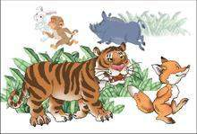
狐假虎威

Slide 6
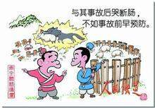
亡羊补牢

Slide 7
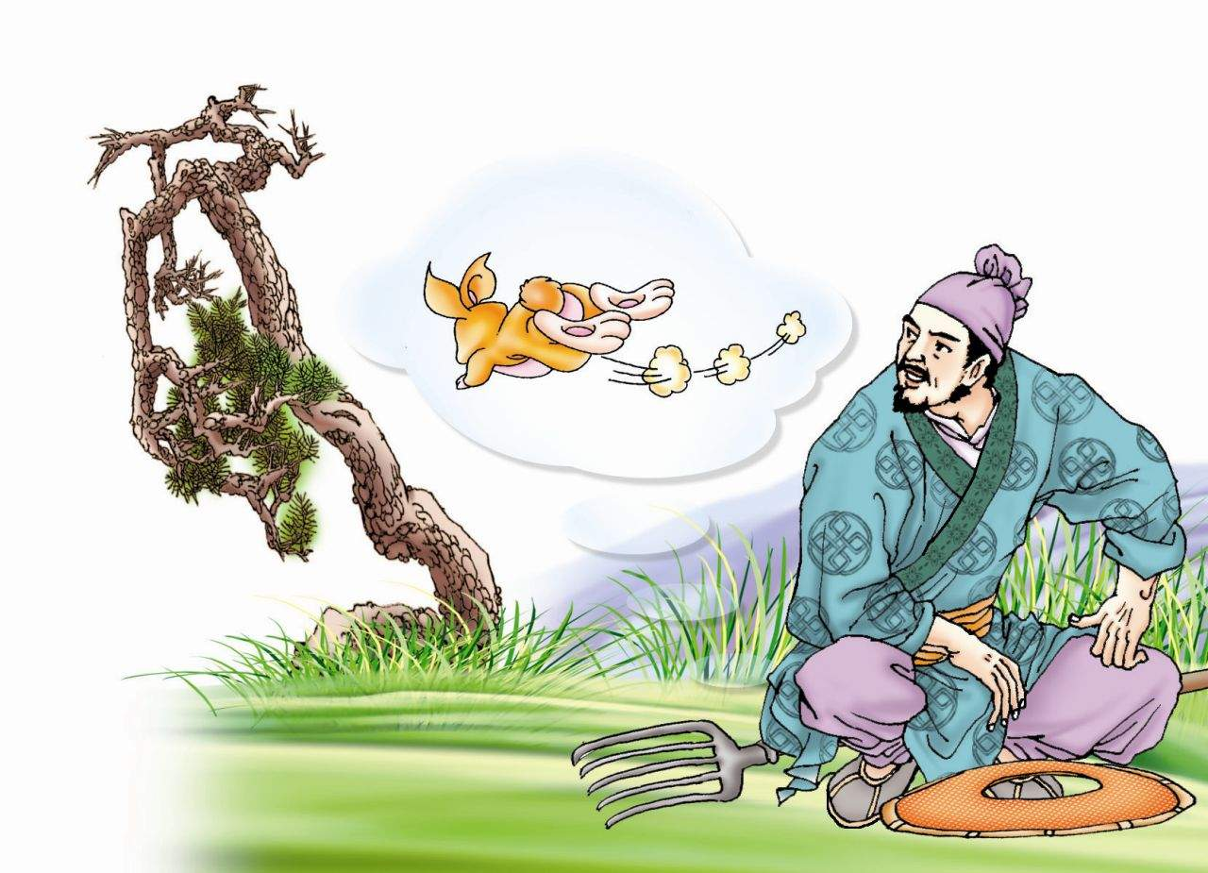
守株待兔

Slide 8
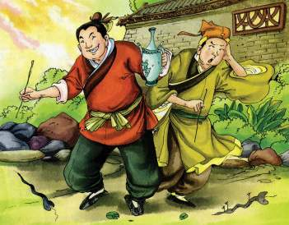
画蛇添足

Slide 9
成语是我们中华民族的灿烂文化，简单的几个字就浓缩了深刻的道理，其中还有一些有趣的故事。今天我们就来学习三则成语故事。

Slide 10
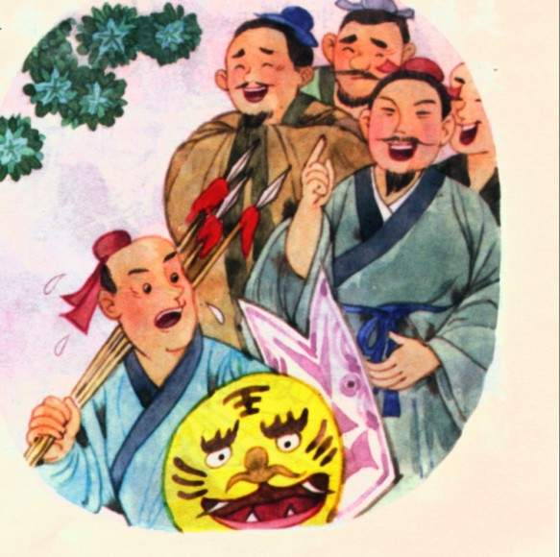
自相矛盾

Slide 11
自读要求
（1）读准字音，读通句子，读顺课文。
（2）想想文章讲了一件什么事？
（3）划出不理解的词语。
检查自学

Slide 12
8、成语故事
máo dùn chǔ ruì bì bī yùn
矛 盾 楚 锐 壁 逼 韵
chuō sāi sēng hǔ
戳 腮 僧 唬

Slide 13
8、成语故事
矛盾 锐利 神韵 戳穿 墙壁
腾空 俸禄 楚国 逼真 推辞
自相矛盾 画龙点睛 惊叹不已
滥竽充数 张口结舌 张牙舞爪

Slide 14
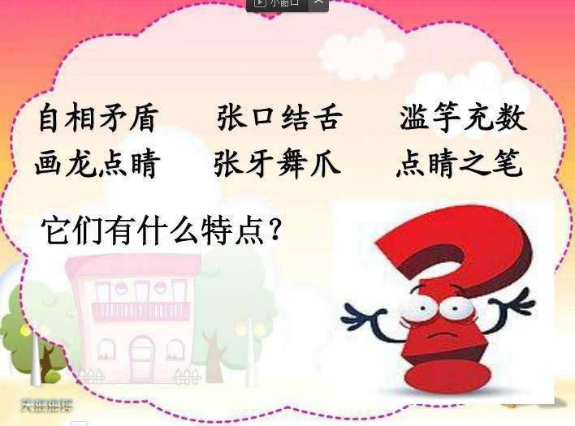

Slide 15
8、成语故事
《自相矛盾》
矛：古代兵器，在长杆的一端装有青铜或铁制成的枪头。
盾：盾牌，用来防护身体、遮挡刀箭的武器。

Slide 16
《自相矛盾》
1、自由轻声读课文，想一想这个
故事讲的是件什么事？
写古代一个人卖盾和矛，先夸盾好，什么也戳不破；又夸矛好，什么都能戳破。旁人问他：拿你的矛刺你的盾，怎么样?那人
哑口无言。

Slide 17
《自相矛盾》
2、讨论：“夸口”是什么意思？文中谁
在说大话呢？他说的是什么大话呢？
“夸口”：说大话
“我的盾坚固的很,随你用什么矛都戳不穿它。”
“我的矛锐利的很,随你什么盾它都能戳穿。”

Slide 18
《自相矛盾》
3、“张口结舌”什么意思呢？那人为什么张口结舌说不出话来呢？
“张口结舌”：张着嘴巴说不出话来。
你能说说“ ”的意思吗?
自相矛盾
自相矛盾：比喻一个人的语言、行动前后不一致，相抵触。

Slide 19
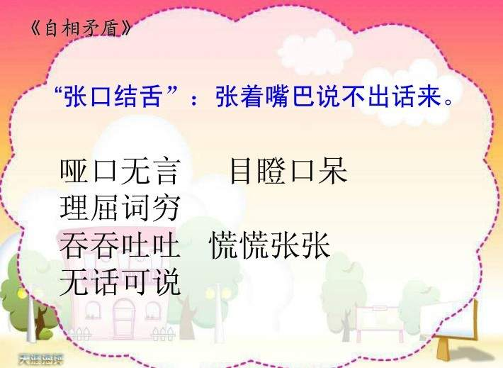

Slide 20
《自相矛盾》
4、联系实际说说自己有没有犯过与此人同样的错误，你周围有没有人犯过这样的错误，读了这则故事你知道什么。

Slide 21
《自相矛盾》
联系实际说说：自己和周围的人有没有犯过同样的错误？读了这则故事你知道了什么。
他刚刚说去看电影了，现在又说今晚一直待在家，显然是（ ）。

Slide 22
我明白了
说话、做事不要自相矛盾，而要前后一致，实事求是。

Slide 23
分角色表演读
《自相矛盾》

Slide 24
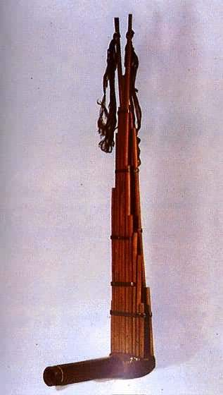
滥竽充数

Slide 25
8、成语故事
《滥竽充数》
“滥”就是不好,不合格，“竽”是古代的一种乐器，“充”指冒充，“数”就是数目。

Slide 26
齐宣王 吹竽 齐湣王
南郭先生 演奏 腮帮 俸禄
腮帮：腮。
俸禄：封建时代官吏的薪水（工资）。

Slide 27
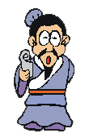
《滥竽充数》
听同学朗读并思考：
南郭先生从来不会吹竽，为什么也得到了和别人一样的俸禄?

Slide 28
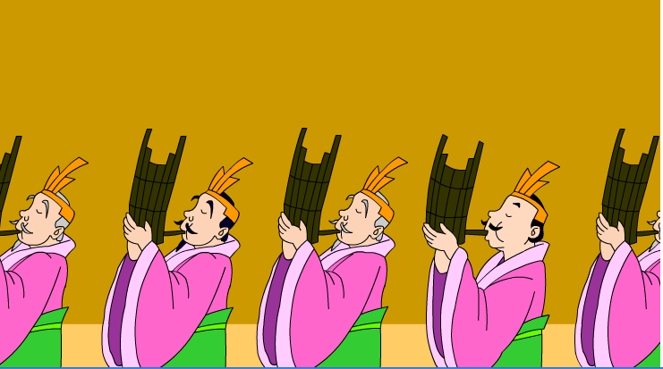
战国时，齐宣王喜欢听吹竽，他总是叫许多人一齐吹给他听。

Slide 29
每当演奏时，他就鼓着腮帮，按着竽眼儿，装出会吹的样子，居然得到了和别人一样多的俸禄。
这句话要读出什么样的语气？
要读出南郭先生装模作样的语气
mú

Slide 30
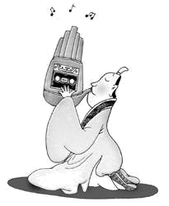
后来他怎么又装不下去了?
战国时，齐宣王喜欢听吹竽，他总是叫许多人一齐吹给他听。
齐宣王死了,他的儿子齐湣王也喜欢听吹竽。可是他不要许多人一齐吹，而要一个一个地单独吹。
南郭先生的结局如何？

Slide 31
滥竽充数
比喻没有真正的才干的人混在行家里面充数，或拿不好的东西混在好的里面充数。
近义词：
鱼目混珠 名不副实

Slide 32
生活中有没有见过像“南郭先生”这样的人，读了这个故事你知道了什么。

Slide 33
8、成语故事
《画龙点睛》

Slide 34
墙壁 逼真 神韵
（ ）（ ）（ ）
璧（ ）（ ）
写一写
张僧繇 金陵 唬人 腾空 霎时间
张牙舞爪 乌云密布 电闪雷鸣
惊叹不已 点睛之笔

Slide 35
《画龙点睛》
自学《画龙点睛》
1、请大家默读课文，边读边想：
（１）张僧繇画的龙为什么不“点睛”？
（２）后来为什么又给龙画上眼睛？
（３）“点睛”的结果怎样？

Slide 36
《画龙点睛》
讨论，指导朗读。
（１）点睛前的龙是什么样的？所以人们觉得怎样？
(张牙舞爪，形象逼真，但缺少神韵)
(人们觉得奇怪、可惜)

Slide 37
《画龙点睛》
讨论，指导朗读。
（２）张僧繇为什么不给龙点睛？后来为什么又给龙画上眼睛？
(画上眼睛，龙就会飞走)
(应游客的一再要求)

Slide 38
《画龙点睛》
讨论，指导朗读。
（３）“点睛”的结果怎样？此刻人们的态度又怎样?
(点睛后天气突变，龙腾空飞去)
(惊叹不已)

Slide 39
《画龙点睛》
讨论，指导朗读。
（４）读这则故事时节要读出什么样的语气？
(要读出人们由奇怪到怀疑最后惊叹的语气)

Slide 40
《画龙点睛》
讨论，指导朗读。
（５）游客们看到画上眼睛的真的腾空而去，会说些什么呢？
完成填空：霎时间，只见乌云密布，电闪雷鸣，两条被点上眼睛的龙腾空飞去。游客们惊叹不已，有的说 ；有的说 ；还有的说： 。他们无不佩服张僧繇神奇的点睛之笔。

Slide 41
《画龙点睛》
说说“画龙点睛”这个成语的意思。
原形容梁代画家张僧繇作画的神妙。后多比喻写文章或讲话时，在关键处用几句话点明实质，使内容生动有力。

Slide 42
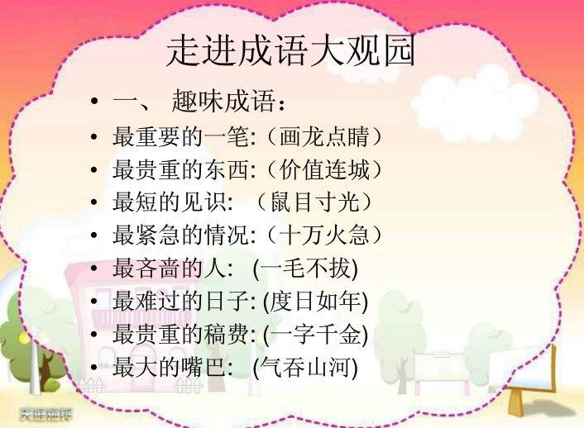

Slide 43
